Slide 1
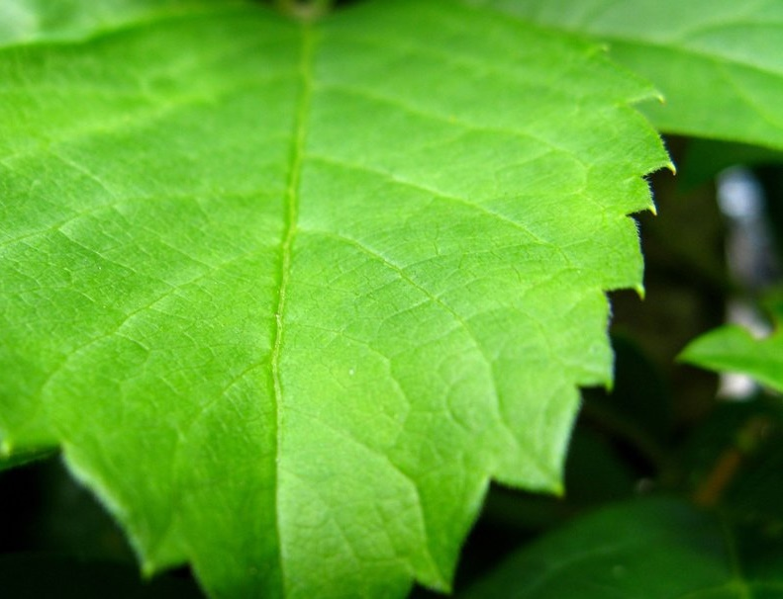
Применение теплонасосных систем в жилых домах и их влияние на качество и продолжительность жизни

Slide 2
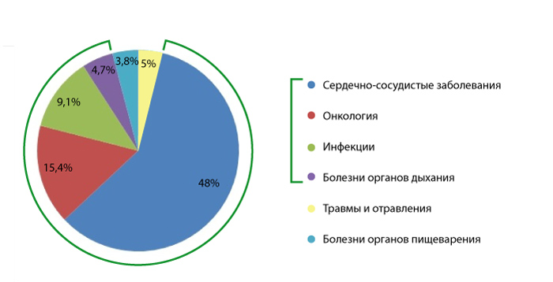
Статистика заболеваемости в РФ

Slide 3
Взаимосвязь заболеваний и факторов внешней среды
Заболевания с высоким риском смертности (91,2%)
Сердечно-сосудистые заболевания
Онкология
Инфекции
Болезни органов дыхания
Факторы внешней среды
Содержание кислорода (качество воздуха)
Влажность воздуха
Температура окружающей среды
Электромагнитное излучение
Нормы потребления:
Еды: 0.5 кг в 1 день
Воды: 2 литра в 1 день
Воздуха: 15-20 тысяч кубических метров

Slide 4
Взаимосвязь факторов и инженерных решений
ФАКТОР | ЗАБОЛЕВАНИЕ | РЕШЕНИЕ | ВЛИЯНИЕ
Влажность воздуха | Инфекции Болезни органов дыхания | Вентиляция | Контроль влажности воздуха
 |  | Система автоматизации | Отслеживание и поддержание влажностнотемпературного режима
Содержание кислорода | Сердечно-сосудистые заболевания Онкология | Вентиляция | Подача свежего воздуха
 |  | Теплый пол | Не сжигается кислород отопительным прибором
 |  | Низкотемпературные радиаторы | Не сжигается кислород отопительным прибором
Температура в помещении | Сердечно-сосудистые заболевания | Тепловой насос | Возможность работы и на отопление и на холод
 |  | Теплый пол | Нагрев до нужной температуры комнатного воздуха
 |  | Фанкойлы | Охлаждение до нужной температуры
 |  | Система автоматизации | Отслеживание и поддержание точной температуры
Электромагнитное излучение | Онкология | Тепловой насос | Меньшая мощность фонового электромагнитного поля по сравнению с отоплением электронагревом

Slide 5
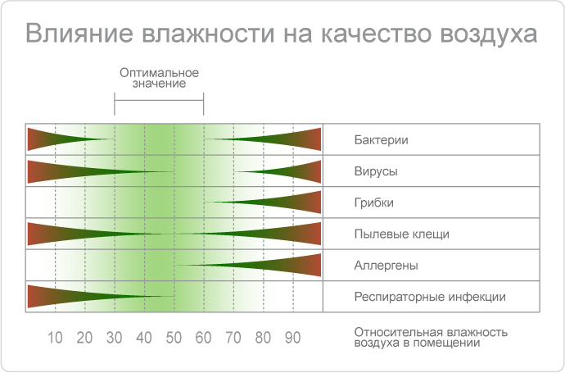
Оптимальные значения влажности для организма человека:
Влажность воздуха
Снижение риска появления инфекций и болезней органов дыхания
РЕШЕНИЕ:
1.Вентустановка | Удаление в отработанном воздухе или сохранение влаги в рекуператоре.
2.Автоматизация | Отслеживание и поддержание влажностнотемпературного режима.

Slide 6
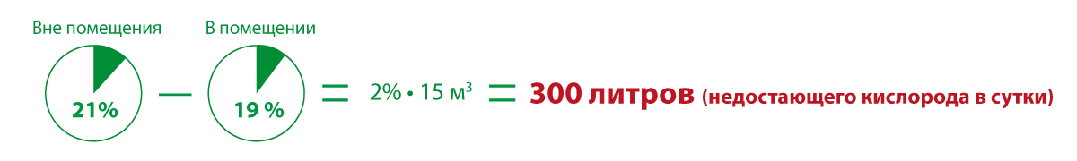

Снижение риска сердечно-сосудистых заболеваний и возникновения онкологии
Содержание кислорода
РЕШЕНИЕ:
Вентустановка с рекуперацией.
Теплый пол.
Среднетемпературные радиаторы.

Slide 7
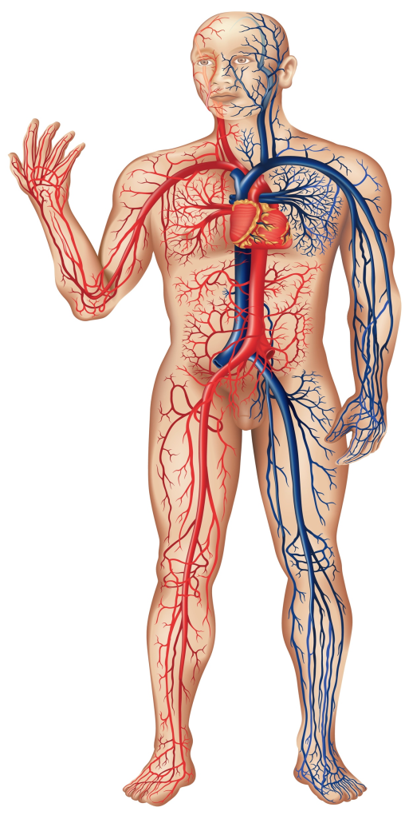
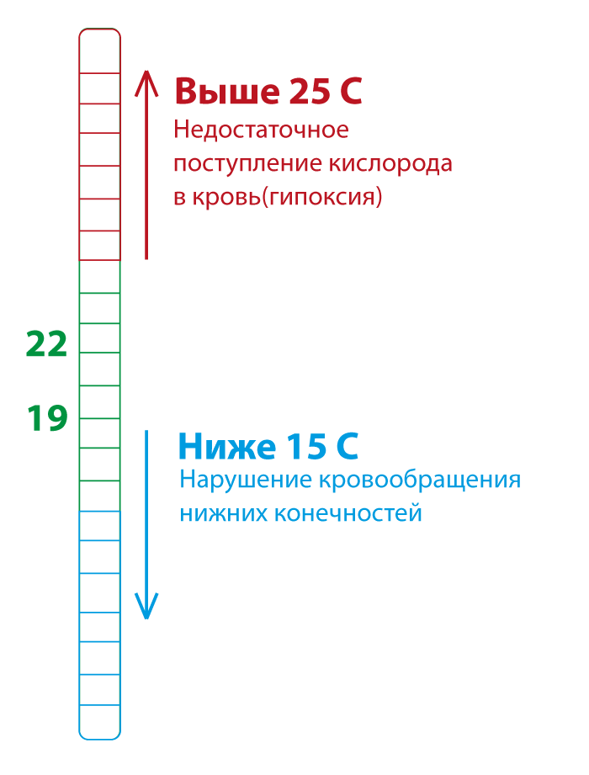
Снижение риска сердечно-сосудистых заболеваний
Температура
РЕШЕНИЕ:
Тепловой насос | Возможность работы и на отопление и на холод- нормализация работы сосудистой системы, по средством влияния на терморецепторы и поддержание комфортной температуры.
Теплый пол | Улучшение венозной функции сосудов нижних конечностей.

Slide 8
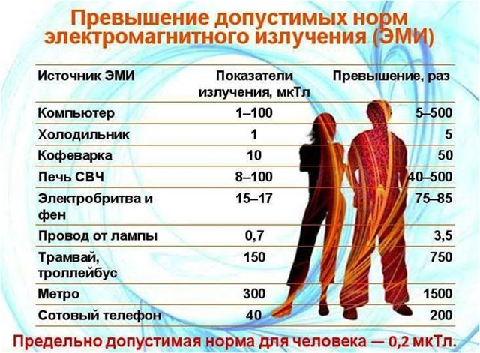
Превышение норм ЭМИ

Slide 9
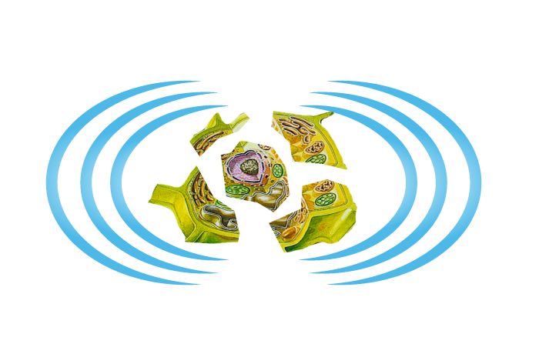
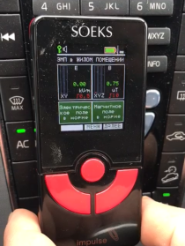
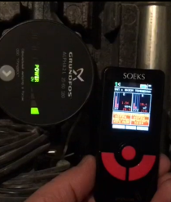
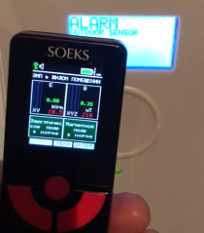
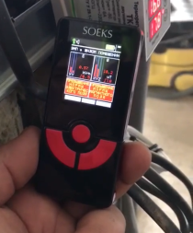
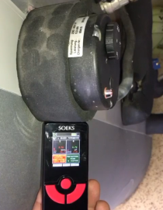
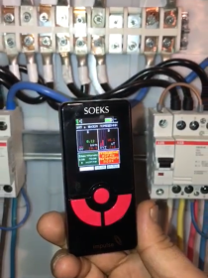
Снижение риска возникновения онкологических заболеваний
Электромагнитное излучение
Норма : 500 В\м при частоте 50 ГЦ — электрическое поле
Норма : 0,2 мкТл при частоте 50 ГЦ — магнитное поле (Европейский стандарт)
Volvo XС60 на работающем
двигателе
0,75 мкТл
Циркуляционный насос Grundfos
10,4 мкТл
Тепловой насос Danfoss
0,26 мкТл
Контроллер туннельной топки (камина)
10,2 мкТл
ТЭН 6 кВт, экранированный металлической бочкой теплового аккумулятора
2,76 мкТл
Вводной щит распределительный
10,1 мкТл
РЕШЕНИЕ:
Тепловой насос-уменьшает суммарную электромагнитную нагрузку на организм.

Slide 10
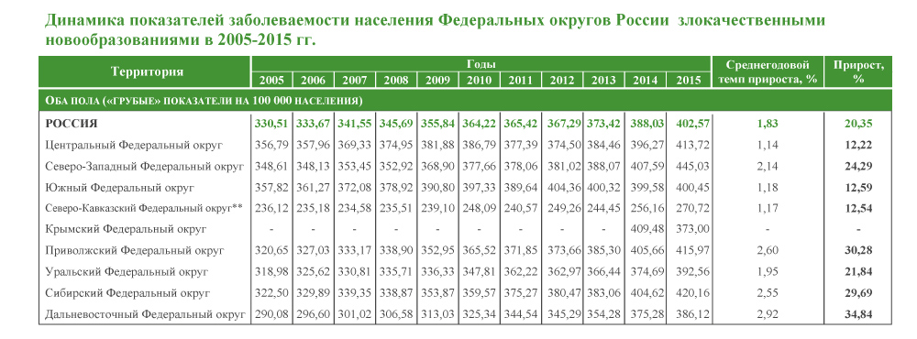
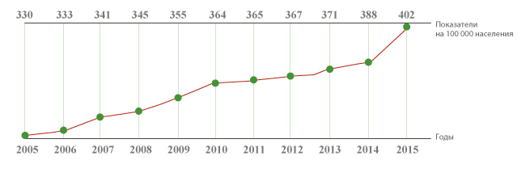
Заболеваемость злокачественными новообразованиями
* Данные Московского научно-исследовательского онкологического
института имени П. А. Герцена

Slide 11
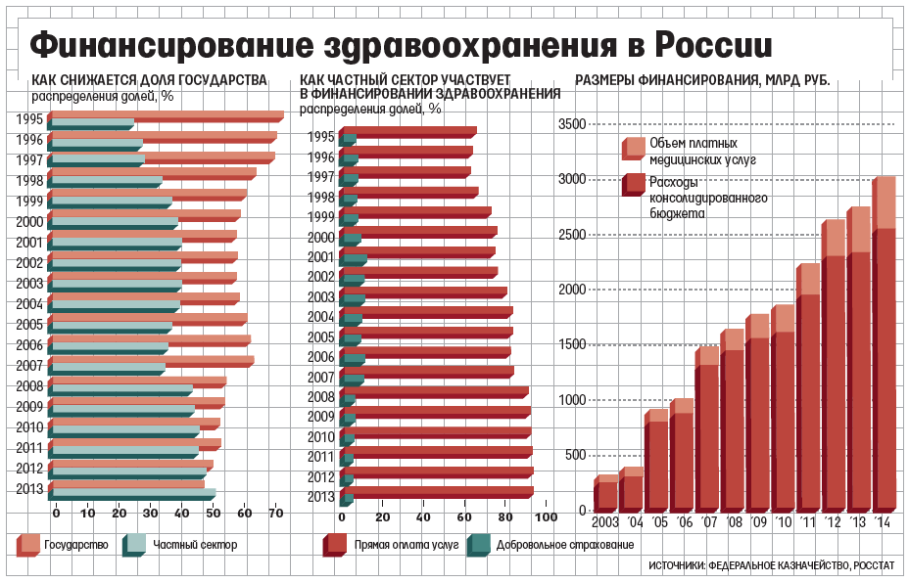
Здравоохранение в России

Slide 12
Тепловые насосы и инженерные коммуникации
ФАНКОЙЛЫ
ВЕНТУСТАНОВКА
РАДИАТОРЫ
АВТОМАТИЗАЦИЯ
ТЕПЛЫЙ ПОЛ
ТЕПЛОВОЙ НАСОС

Slide 13







440 м²
Коттедж, Ново-Переделкино, Москва
22 кВт
Описание объекта: жилой трехэтажный дом общей площадью 440 квадратных метров. При проектировании и строительстве дома Заказчик стремился к соблюдению рекомендаций Института Пассивного Дома. Дом построен из кирпича Porotherm 500 с внешним утеплением 200 мм, качественные окна и хорошее утепление кровли свели энергопотребление к минимуму. Для отопления и снабжения дома горячей водой установлен геотермальный тепловой насос DANFOSS мощностью 22 кВт. Помимо теплового насоса к буферной емкости подключен теплообменник топки камина HOXTER, установленного в гостиной. Система отопления комбинированная – теплый пол UPONOR, конвекторы VARMANN и панельные радиаторы VIESSMANN. Охлаждение осуществляется от теплового насоса, в качестве комнатных приборов установлены фанкойлы DAIKIN. Помимо системы отопления, труба из сшитого полиэтилена UPONOR применяется в системах ХВС, ГВС и рециркуляции. Система канализации из бесшумных труб СИНИКОН подключена к септику ТОПАC 9. Для обеспечения свежего воздуха во всех помещениях дома применена вентиляционная установка с роторным рекуператором ENERVENT Pingvin. Распределение воздуха по помещениям осуществляется по гибким компактным антибактериальным воздуховодам.
Установленное оборудование: тепловой насос Danfoss DHP-S Eco 22 с системой удаленного доступа, буферная емкость Huch EnTEC PS-Eco 800, водонагреватель Huch EnTEC HLS-Plus 501.
Источник низкопотенциального тепла: грунт, геотермальные зонды Uponor GeoVertis, суммарная длина 360 метров (6 зондов по 60 метров).
Монтаж и пусконаладка: осень 2016 года – лето 2017 года.

Slide 14
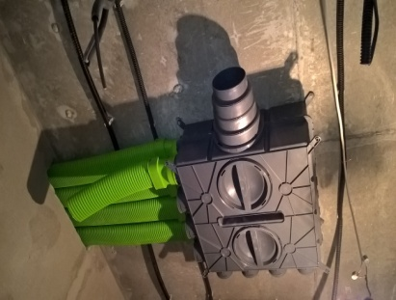
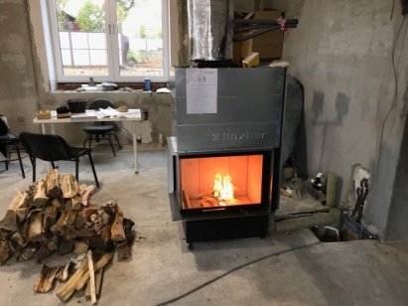
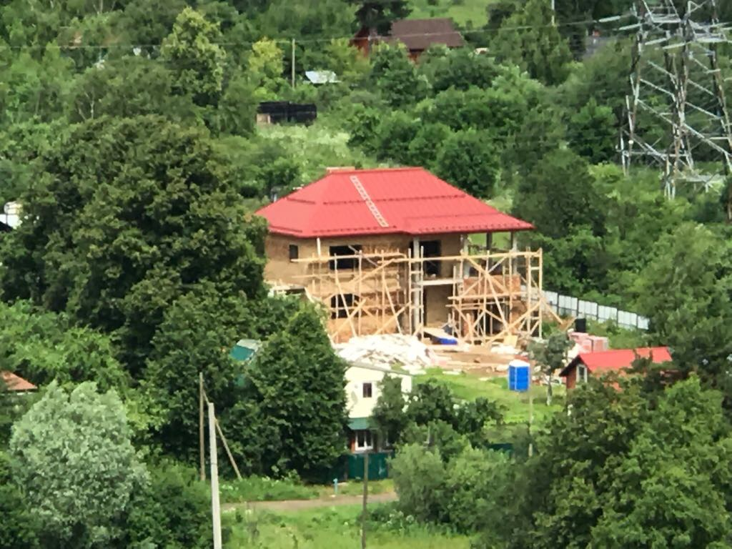
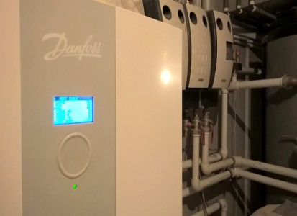
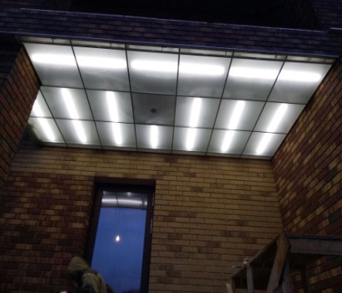
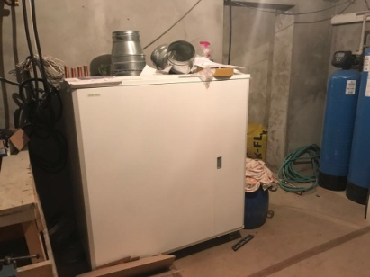
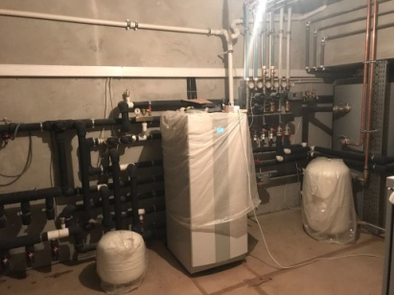
Коттедж, Ново-Переделкино, Москва
22 кВт
440 м²

Slide 15


Будьте здоровы!
Следите за нашими новостями!

